Slide 1
KAKAO ARENA

Slide 2
가격
FCN
[n, 57]
FCN
[n+57+552, 3190]
이미지
상품명
embed
FCN
[n+57,
552]
FCN
[n+57+552+3190,404]
상품명
emb
대
소
대
V
세
브랜드
중
브랜드
대
중
Notes:
가격 없는건 어찌 처리할지??
- 평균도 애매한디….
브랜드도 없는거 많음

Slide 3
img_feat
query
product
embed
FCN
brand
maker
key,
value
model
embed
pid
Notes:
가격 없는건 어찌 처리할지??
- 평균도 애매한디….
브랜드도 없는거 많음
elu

Slide 4
vocab 만드는 것 부터 다시
char로?? word로?
transformer 재현? bert는 속도가 느리니까??
놉 bert가 트랜스포머 내장 모델
bert 재현
[cls]의 마지막 히든 스테이트를 classification representation vector로 사용
word단위 임베딩 하는듯
모델 용량 문제있음
기본 2G는 나감
cnn/rnn으로 변경
훈련 파이프라인 필요

Slide 5
{'14>13>235>-1': 0,
'51>545>-1>-1': 1,
'28>47>1356>-1': 2,
'30>195>2378>-1': 3,
'56>503>3179>227': 4,
'54>551>3149>-1': 5,
'30>273>512>-1': 6,
'34>409>1340>-1': 7,
...}
y_vocab에는 이렇게 한번에 4개가 들어가있으므로 위에 해당없는 값은 아아예 나올수가 없음…
다 짤라서 다시 만들어야 함
베이스코드는 베이스일뿐

Slide 6
훈련
한 청크당 2에폭
데이터 전처리 시간이 꽤 소요 … 이거 처리가 중요
러닝레이트 어닐링
얼리스타핑
텐서보드
1,2처크가 오버피팅ㅇ이 심함
1,2 // 나머지 데이터 특성이 좀 다름
pid도 훈련에 써보자
이;걸로 어텐션 해볼까

Slide 7
멀티모달
activate
elu
pid A-Z, 0-9
길이 9,10,11
이건 정보 없는듯
img_feat
지금처럼 미리 데이터 만들어놓으면 용량이슈 있음…
h5py파일에서 바로 로드해야 하나
청크하나당 메모리 7GB
이미지만으로도 .95점 나옴

Slide 8
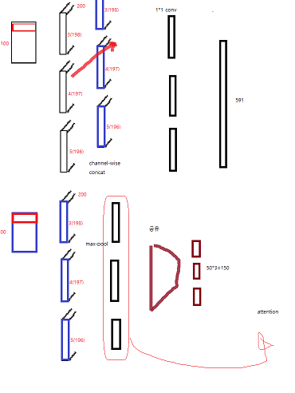
인코딩 문제 있었음

